Slide 1
Финансовое мошенничество и риски 10 класс
Учитель истории и обществознания ГБОУ Школа №2097
Младинская Ю.А.
Notes:
Автор шаблона Салиш С.С., учитель начальных классов СШ №53 г. Актобе.

Slide 2
Цели: повышение информированности о мошенничестве и мошенниках; развитие критического мышления. Формирование финансовой грамотности у учащихся 10—11 классов, закрепление в игровой форме теоретических знаний. Задачи: рассмотреть некоторые виды мошенничества; знакомство с базовыми понятиями и знаниями: финансовый риск; финансовое мошенничество, какие бывают финансовые риски в современной российской действительности с банковскими картами формирование умения защищать свою личную информацию в сети Интернет (быть осторожным с паролями, пинкодами и др.);

Slide 3
Финансовая пирамида
10
20
30
40
50
Виртуальные ловушки
10
20
30
40
50
Финансовые риски
10
20
30
40
50
Ценные бумаги
10
20
30
40
50
Банки
10
20
30
40
50
Notes:
Автор шаблона Салиш С.С., учитель начальных классов СШ №53 г. Актобе.

Slide 4
Категория 1
10
Назовите
Признаки финансовой пирамиды:

Slide 5
Категория 1
10
1. Декларируемая гарантированная высокая доходность. 2. Прибыль за счёт привлечения новых вкладчиков. 3. Ограниченный доступ к учредительным документам компании, финансовой отчётности, информации о размещении денежных средств организацией. 4. Сомнительные договоры с вкладчиками. 5. Агрессивная реклама

Slide 6
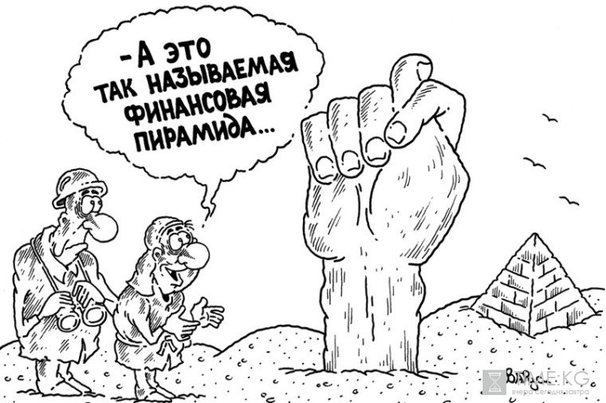
Категория 1
20
О КАКОЙ ПИРАМИДЕ ИДЁТ РЕЧЬ?

Slide 7
Категория 1
20

Slide 8
Категория 1
30
Кто основал самую «известную»
Финансовую пирамиду в России в 90-е годы 20 века?

Slide 9
Категория 1
30
Сергей Мавроди

Slide 10
40

Slide 11
Категория 1
40
Где , когда и кем была создана первая пирамида современности

Slide 12
Категория 1
40
в США в 1919 г. неким Чарльзом Понци, незадолго до этого эмигрировавшим в Америку из Италии

Slide 13
Категория 1
50
Почему в США финансовые пирамиды называют схемой пирамиды (Pyramidscheme) или схемой Понци

Slide 14
Категория 1
50
по имени создателя первой финансовой пирамиды в Америке.

Slide 15
Категория 2
10
О каком виде машеничества идёт речь : Схема такая: на почту приходит письмо с возможностью гарантированно получить кредит на практически неограниченную сумму, но предварительно необходимо перечислить кредитору некоторую сумму денег, якобы для подтверждения своей платежеспособности.

Slide 16
Категория 2
10
Аванс за кредит

Slide 17
Категория 2
20
Чтобы уберечься от … , придерживайся следующих правил: 1. Проверь содержание адресной строки. 2. Не переходи по спамовым ссылкам. 3. Покупай товары и услуги только в проверенных интернетмагазинах

Slide 18
Категория 2
20
фишинг

Slide 19
30

Slide 20
Категория 2
30
При Фарминге Заражение происходит независимо от желания человека при посещении самых различных сайтов, поэтому действенным вариантом защиты может стать только ….

Slide 21
Категория 2
30
хорошая антивирусная программа

Slide 22
Категория 2
40
Что связыает название МММ и МММ-2011

Slide 23
Категория 2
40
Пирамиды, созданные по системе, придуманной С. П. Мавроди,

Slide 24
Категория 2
50
«Знать, где ловушка, — это первый шаг к тому, чтобы избежать её»
Назовите автора высказывания

Slide 25
Категория 2
50
Фрэнк Херберт

Slide 26
Категория 3
10
Вложение средств в инвестицион- ные инструменты с целью получения доходов.
Назовите понятие

Slide 27
Категория 3
10
Инвестирование

Slide 28
Категория 3
20
Между риском и доходностью существует связь. Как правило, …. инвестиция может быть оправдана только ожиданием … дохода.
Дополните пропуски

Slide 29
Категория 3
20
Между риском и доходностью существует связь. Как правило, высокорискованная инвестиция может быть оправдана только ожиданием большого дохода.

Slide 30
Категория 3
30
При выборе инвестиционного инструмента необходимо учи- тывать: ?

Slide 31
Категория 3
30
• предполагаемую сумму вложения.
• сроки инвестирования.
• доходность.
• рискованность.

Slide 32
Категория 3
40
Главная задача
«Консервативной стратегии».

Slide 33
Категория 3
40
Главная задача стратегии – обеспечить сохранность твоих сбережений и защитить их от инфляции

Slide 34
50

Slide 35
Категория 3
50
На отечественном рынке акций погоду делают акции самых известных, высокодоходных и стабильных компаний
Как их называют?

Slide 36
Категория 3
50
«голубые фишки»

Slide 37
10

Slide 38
Категория 4
10
Что такое «индекс»?

Slide 39
Категория 4
10
совокупной стоимости «набора» ценных бумаг, торгуемых на бирже

Slide 40
Категория 4
20
При выборе брокера, услугами которого ты воспользуешься на рынке ценных бумаг, тебе следует учесть следующие факторы:

Slide 41
Категория 4
20
1) минимально допустимый размер депозита; 2) размер брокерской комиссии; 3) кредитное плечо для маржинальной торговли; 4) список ценных бумаг в маржинальном списке; 5) порядок внесения и вы- вода средств.

Slide 42
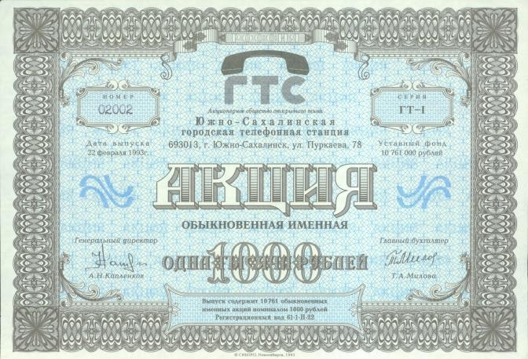
Категория 4
30
Назовите ценную бумагу

Slide 43
Категория 4
30

Slide 44
Категория 4
40
В каком нормативном акте можно узнать о ценных бумагах?

Slide 45
Категория 4
40
Гражданский кодекс Российской Федерации (ГК РФ)

Slide 46
Категория 4
50
Когда ты выходишь на рынок ценных бумаг, ты становишься …?

Slide 47
Категория 4
50
Когда ты выходишь на рынок ценных бумаг, ты становишься инвестором.

Slide 48
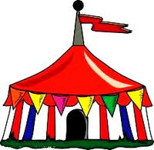
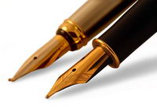
Категория 5
10
Разгадайте ребус (Этим занимаются врачи и банки)

Slide 49
Категория 5
10
Операция

Slide 50
20

Slide 51
Категория 5
20
Считывающие устройства устанавливаются на:

Slide 52
Категория 5
20
банкомате

Slide 53
Категория 5
30
банковская система включает в себя….?

Slide 54
Категория 5
30
Центральный банк и коммерческие банки.

Slide 55
Категория 5
40
Когда оформилась банковская система России

Slide 56
Категория 5
40
в 1989 г., ещё при СССР

Slide 57
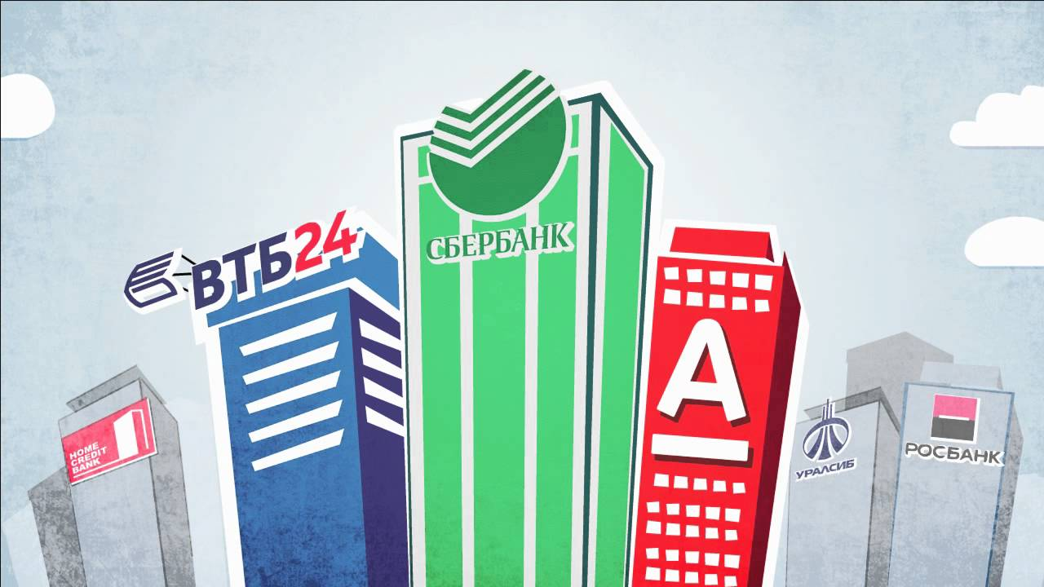
Категория 5
50
2-ой крупный банк в РФ

Slide 58
Категория 5
50

Slide 59
Использованные источники
Аудиоряды заимствованы с сайта GetTune.net по запросу «Своя игра»
Звезда Фон Кот в мешке Идея игры
Автор шаблона игры Салиш С.С. 2014 год
http://forcredits.ru/wp-content/uploads/2016/09/rejting-nadezhnykh-bankov.jpg
https://fmc.hse.ru/data/2016/05/24/1131588751/учащимся.png
https://finagram.com/http://rebus1.com/pictures/455.jpg
Notes:
Автор шаблона Салиш С.С., учитель начальных классов СШ №53 г. Актобе.

